Slide 1
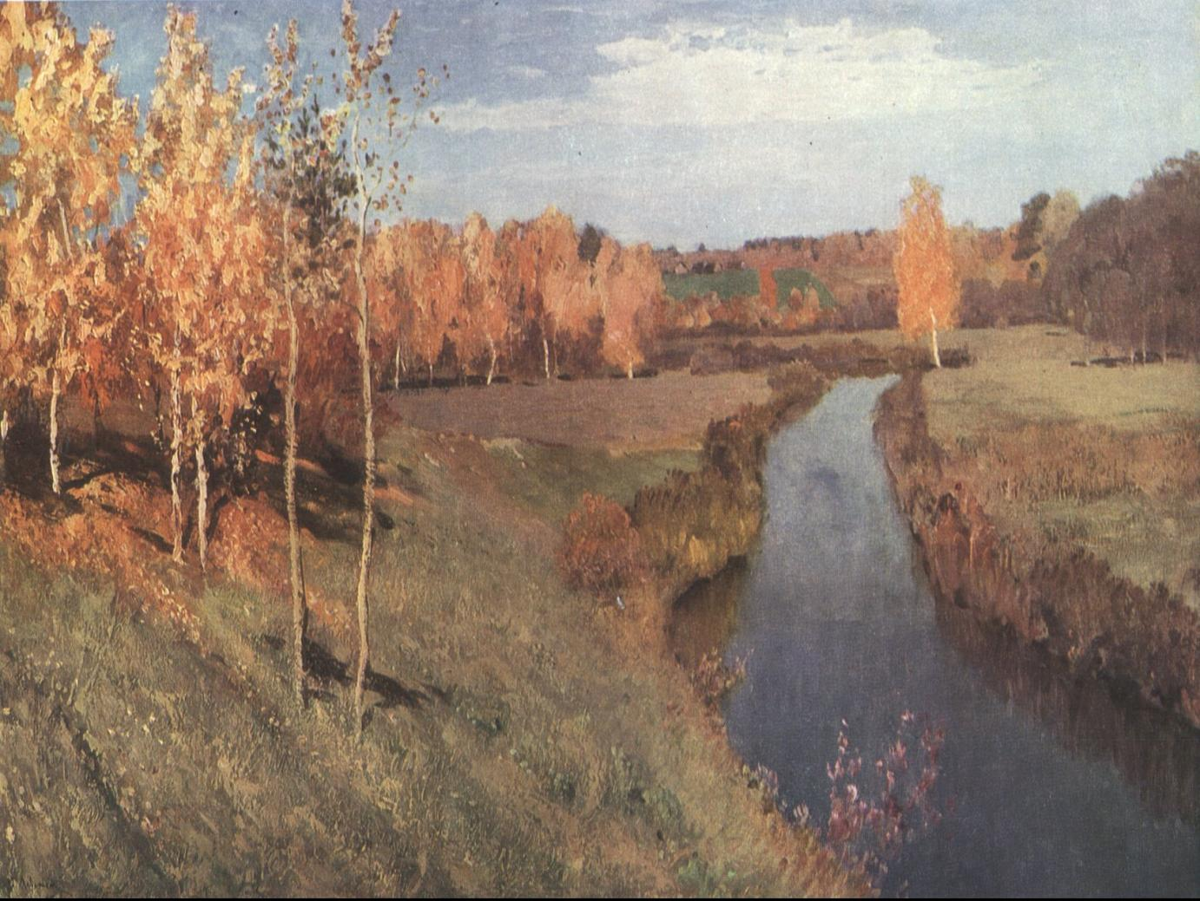
Приложение
Проект «Вглядываясь в мир природы…»

Slide 2
Содержание
Тема
Содержание
Цель
Методические задачи
Основополагающие и проблемные вопросы
Концепция
Обоснование проблемы
Основные принципы и методы работы с детьми
Этапы работы
Сроки проведения
Выводы и ожидаемые результаты

Slide 3
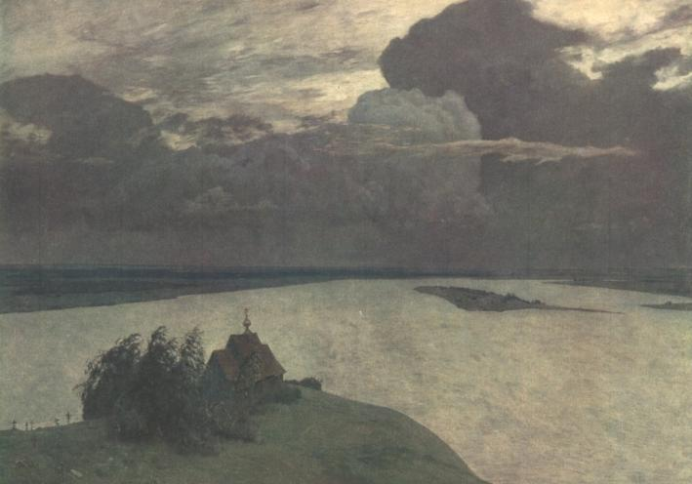
Цель:
Освоение учащимися пейзажного жанра;
Раскрытие значения природы как в жизни, так и пейзажном творчестве художников

Slide 4
Задачи:
Познакомить учащихся с изображением природы художников реалистов;
Формирование художественных знаний, умений, навыков;
Воспитание чувства красоты, бережного отношения к природе;
Развитие эстетического восприятия, творческих способностей, воспитание художественного вкуса.

Slide 5
Основополагащий вопрос:
Каким видят мир природы художники?
Проблемные вопросы:
Могут ли произведения художников воспитывать в нас чувство красоты, доброты, патриотизма, бережного отношения к природе?
Значение изобразительного искусства в нашей жизни;
Почему русских пейзажистов называли «передвижниками»?

Slide 6
Концепция проекта:
Изобразительное искусство – особая форма познания мира человеком, которое осуществляется через чувственное конкретно-образное восприятие действительности и последующее изображение.
Данный проект даёт возможность расширить круг наблюдения действительности и вести работу разносторонне и глубоко относительно выбранной темы, развивать творческий подход учащихся.

Slide 7
Обоснование проблемы
Необходимыми условиями формирования современного гармонически развитого человека является богатство его внутренней духовной культуры, интеллектуальная и эмоциональная свобода, эстетический вкус.
Культура всё больше внимание уделяет чувствам и в тоже время мы всё меньше и меньше встречаемся с сочувствием и готовностью помочь окружающим. Возникает в результате дефицит эмоционально-ценностного отношения к миру, образное мышление приводит к грубой примитивной жизненной ориентации. Всё это устойчиво проявляет себяв отношении к искусству, к окружающему миру, к учителю, сверстникам и, наконец, собственной личности.
Не рекламы и боевики на радио и телевидении должны оказывать воздействие на чувства учащихся, а встречи с прекрасным: картиной, словом, природой, способными заворожить их.

Slide 8
Основные принципы и методы работы с детьми:
Единство восприятия;
Постоянный диалог;
Принцип наглядности;
Метод коллективной работы;
Исследовательская работа;
Домашние задания на восприятие;
Многовариантный показ зрительного материала;
Использование слайдов в процессе приобщения учащихся и к искусству, и природе;
Работа доступными материалами в соответствии с психическим и физиологическим развитием (возрастом);
Использование ИКТ

Slide 9
Этапы работы
Обсуждение вопросов, связанных с проведением проекта за «круглым столом» 1урок;
Формирование групп для проведения исследований, выдвижение гипотез, решение проблем 2урок;
Выбор творческого названия проекта 3,4урок;
Обсуждение плана работы, источники информации 5,6урок;
Самостоятельная работа учащихся по выполнению заданий 7,8,9,10 уроки;
Семинар «Пейзаж в русской живописи» 11урок;
Проведение бесед, классных часов;
Подготовка школьной презентации по отчёту о проделанной работе 11-14 урок;
Итоговая конференция «В мире прекрасного» 15урок

Slide 10
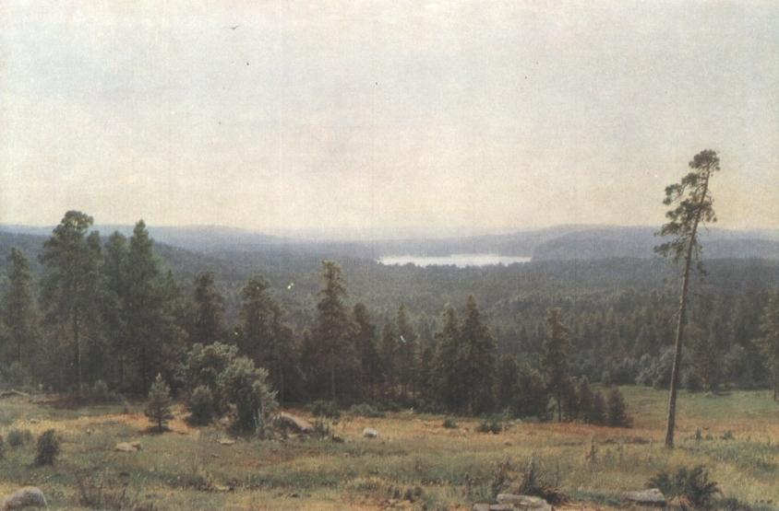
Сроки проведения проекта:
Данная работа над проектом рассчитана на три четверти учебного процесса.

Slide 11
Выводы и ожидаемые результаты:
По окончании работы над проектом учащиеся должны знать:
Роль и предназначение изо для человека;
Специфические особенности языка изо: стили, жанры, художественные направления и отдельные материалы;
Разновидности пейзажного жанра: стили, направления, яркие представители пейзажного жанра;
Эстетически воспринимать действительность и самостоятельно создавать художественный образ;
Анализировать и давать собственную оценку произведениям изо и другим явлениям культурной жизни общества;
Умело использовать компьютер, интернет, материалы на печатной основе.

Slide 12
Используемая литература:
Коротеева Е.И. Искусство и ты/ Под ред. Б.М. Неменского. Изд.-М: Просвещение 2001г.
Александрова Л.Г., Капустина Н.В. «ИЗО и художественный труд» -изд. «Учитель» 2004 г.
«Искусство в школе» 2003,3
«Искусство в школе» 2001,3

